Slide 1
Satelliten verbessern unser Leben
World Space Week 2020
Notes:
Satelliten verbessern unser Leben

Slide 2
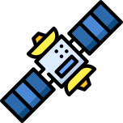
Welche Bedeuting haben Satelliten im Weltall?
Notes:
Folie 2 'Welche Bedeutung haben Satelliten im Weltall?
Wie wichtig ist der Weltraum für unser Leben?
Satelliten im Weltraum haben verschieden Einflüsse auf unser Leben, die wir auf den ersten Blick gar nicht erkennen.
Angefangen wie das Internet und unsere Lieblings-Apps funktionieren, bis dahin, wie wir uns um die Welt bewegen und wie unser Essen auf den Tisch kommt. Satelliten tragen dazu bei, unsere Lebensqualität auf der ganzen Welt zu sichern und zu verbessern.
Was ist ein Satellit?
Im Allgemeinen ist ein Satellit ein Körper oder ein Objekt, der ein anderes (größeres) Objekt im Weltraum begleitet oder umkreist. Zum Beispiel ist der Mond der größte Satellit der Erde.
Wenn wir jedoch von Satelliten sprechen, beziehen wir uns meistens auf Objekte und Maschinen, die in den Weltraum gebracht wurden, um etwas Bestimmtes zu tun.
Aktuell gibt es über 2000 Satelliten, die die Erde umkreisen. In den nächsten Jahren werden Tausende weiterer kleiner und großer Satelliten in den Weltraum gebracht, um das Leben auf der Erde besser und leichter zu machen.

Slide 3
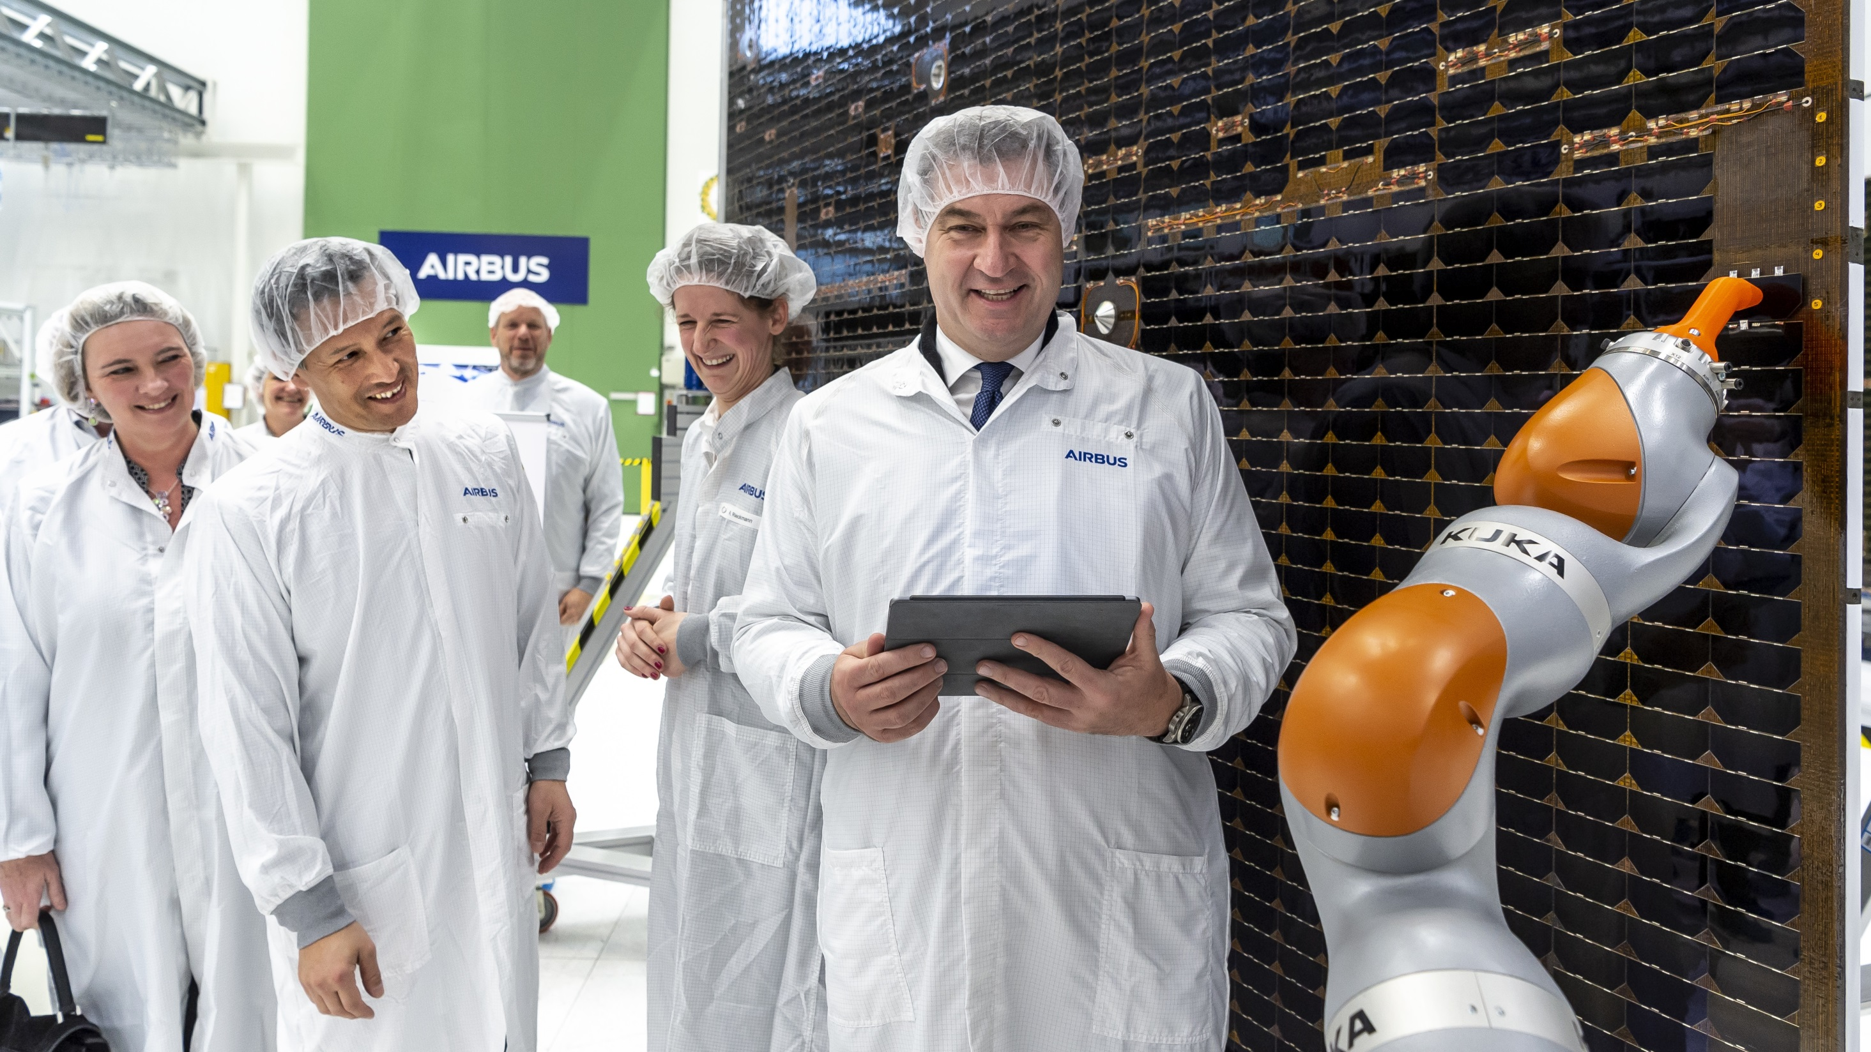
Wie werden Satelliten hergestellt?
Notes:
Folie 3 'Wie werden Satelliten hergestellt?
Manchmal ist ein Foto, das Sie mit dem Smartphone oder einer Kamera aufnehmen, unscharf, weil die Linse in Ihrer Tasche schmutzig geworden ist. Sie können die Linse mit einem Tuch reinigen und dann weiter fotografieren.
Oder vielleicht sind Sie zu Hause manchmal für den Hausputz zuständig? Wissen Sie, wie schwer es ist, den Schmutz vom großen Spiegel im Badezimmer zu entfernen?
Nun, das Reinigen des Spiegels oder der Linse ist etwas, was Sie nicht mehr tun können, nachdem Ihr Satellit ins All geschickt wurde. Deshalb ist es so wichtig, dass die Satelliten ohne jegliche Verunreinigung, in einem sogenannten Reinraum hergestellt werden. Im Reinraum wird die Luft mit sehr starken Filtern sauber gehalten, und jeder Arbeiter muss Schutzkleidung tragen, die die Kontamination verringert.

Slide 4
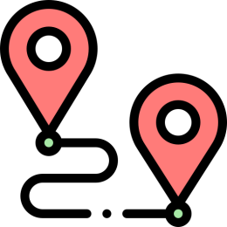
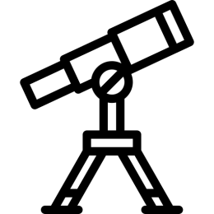
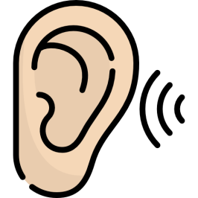
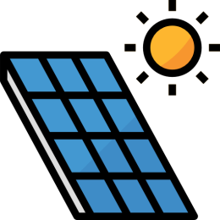
Wofür brauchen wir Satelliten?
Positionsbestimmung
Navigation
Zeitbestimmung
Kommunikation
Erdbeobachtung
Notes:
Folie 4 'Wofür brauchen wir Satelliten?
Im Allgemeinen können wir Raumfahrtanwendungen in verschiedene Kategorien einteilen: Positionsbestimmung, Navigation und Zeitbestimmung, Kommunikation und Erdbeobachtung.
Positionsbestimmung und Navigation
Ihr Smartphone gibt Ihnen eine Wegbeschreibung zu neuen Zielen. Und es verfolgt Ihre täglichen Aktivitäten wie Laufen und Radfahren.
Flugzeuge sind in der Lage, präzise im dichten Luftraum über Großstädten zu fliegen. Der sichere Betrieb von autonomen Fahrzeugen wird ermöglicht.
Zeitbestimmung
Exaktes Timing ist die Grundlage für viele Prozesse. Die meisten Menschen wissen dies oft nicht.
So brauchen Versorgungsunternehmen für ihre Dienste eine ordnungsgemäße Zeitplanung. Das Stromversorgungsnetz ist darauf angewiesen, dass die zirkulierende Strommenge je nach Bedarf ausgeglichen wird. Beispielsweise muss morgens und abends, wenn die Menschen duschen oder kochen, mehr Strom zur Verfügung stehen. Während der Nacht, wenn die meisten Menschen schlafen, ist der Verbrauch geringer. Das Stromnetz ähnelt unserem Verkehrsnetz mit Tausenden von Straßen mit vielen Kreuzungen. Wenn der Strom nicht genau zur richtigen Zeit fließt, gibt es einen Stau und die Versorgung kann ausfallen. Das ist so, wie wenn man zu viele Geräte in der Küche hat und dann in seinem Haus das Licht ausgeht (Sicherung durchgebrannt). Es muss also sehr genau berechnet werden, wann jedes Kraftwerk wie viel Strom produziert.
- Geldautomaten und Kartenzahlungen, das internationale Finanzsystem, internationale Kommunikation, das Internet, Radio und TV mit Live-Berichterstattung, Zeitungsdruck. Sie alle sind heute auf elektronische Netzwerke angewiesen, die wie Straßen funktionieren, mit "Paketen" von Informationen, die sich wie Autos hin und her bewegen. Und wenn sie dies nicht auf koordinierte Weise tun, kann das System verstopfen und zusammenbrechen.
Der Mangel an satellitengestützter Kommunikation könnte zu einer Überlastung und Verstopfung der terrestrischen Netzwerke führen.
Kommunikation:
Stabile und sichere Kommunikation an Orten, wo es keine Telefonkabel gibt, wie in ländlichen Gebieten, auf dem Meer oder in Wäldern und Bergen.
Erdbeobachtung:
Wettervorhersage, Landwirtschaft und Grenzsicherung; Hilfe bei der Verwaltung von Wasserressourcen

Slide 5
Navigation und Positionsbestimmung
Notes:
Folie 5 'Navigation und Positionsbestimmung‚
In Autos, Flugzeugen und Smartphones (und vielen anderen Geräten) gibt es kleine Chips, die mit Satelliten kommunizieren können. Dies wird allgemein als Global Positioning System oder GPS bezeichnet; das europäische System wird "Galileo" genannt. Ein kleiner Chip sendet Signale an Satelliten, und diese Satelliten können erkennen, wie weit das Telefon entfernt ist und wo es sich genau auf der Erde befindet. Die Software im Smartphone überträgt die Position auf eine Karte und sagt Ihnen, wohin Sie gehen müssen.
Dies hilft den Menschen, dorthin zu gelangen, wo sie vorher noch nie gewesen sind und den Weg dahin nicht kennen. Für Flugzeuge bedeutet es auch, dass Flüge verfolgt werden können, wenn sie über weite Strecken über Wasser fliegen. Oder auch nachts, wenn es nicht möglich ist, Gebäude oder Landschaften zu erkennen, damit jeder auf dem schnellsten und sichersten Weg an sein Ziel kommt.
Hintergrundinformationen zu Galileo: https://www.esa.int/Applications/Navigation/Galileo

Slide 6
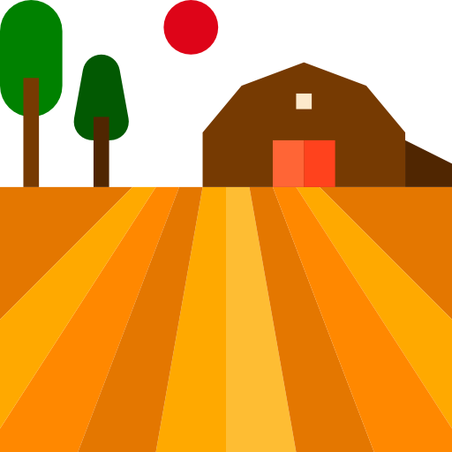
Menschen verbinden: Soziale Medien und Internet für ländliche Gebiete
Notes:
Folie 6 'Menschen verbinden‚
Nach Angaben der UNESCO ist nur etwas mehr als die Hälfte der Haushalte weltweit an das Internet angeschlossen (https://en.unesco.org/news/new-report-global-broadband-access-underscores-urgent-need-reach-half-world-still-unconnected)
Für die meisten von uns ist es selbstverständlich, daß wir zu Hause, am Arbeitsplatz oder in den Geschäften, die wir besuchen, auf eine WiFi- oder Datenverbindung zugreifen können. Für andere Bereiche können Satelliten die Internetanbindung herstellen und es gibt mehrere spannende Projekte dazu. Zum Beispiel OneWeb, das eine riesige Konstellation von Tausenden von Satelliten aufbauen wird, um Menschen auf der ganzen Welt zu verbinden und miteinander zu kommunizieren.
Satelliten-Breitbandpolitik in Europa (Europäische Kommission): https://ec.europa.eu/digital-single-market/en/broadband-all-satellite

Slide 7
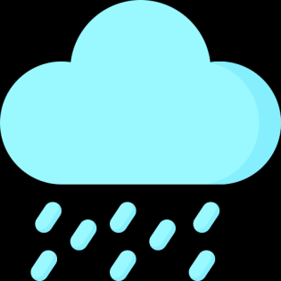
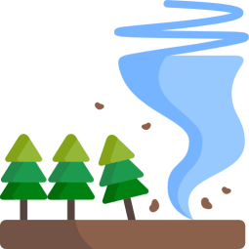
Wettervorhersage
Notes:
Folie 7 'Wettervorhersage‚
Satelliten sammeln Unmengen von Daten über Temperatur, Niederschlag, Wolkenbewegung und Windrichtung. Wenn diese Daten analysiert werden, kann das Wetter vorhergesagt werden (auch wenn die Vorhersage nicht immer perfekt ist).
Seit dem Start des ersten MetOp-Satelliten im Jahr 2006 hat das MetOp-Programm den größten positiven Einfluss auf die Optimierung der Wettervorhersagen von 12 Stunden auf 10 Tage im Voraus gehabt!
Klimawandel & Notfall-Anwendungen
- Nachhaltigkeit / Klimawandel: Überwachung von Gasen in unserer Atmosphäre, Messung der Meeresspiegel und polaren Eiskappen; zum Beispiel:
- Galileo's Such- und Rettungsdienst
- Notfalldienste durch Copernicus Sentinel
- Schutz unserer Wälder (Starling)
- Rettungseinsätze in entlegenen Gebieten
- Unterstützung von humanitären Organisationen bei Naturkatastrophen

Slide 8
Internationaler Zahlungsverkehr
Notes:
Folie 8 'Internationaler Zahlungsverkehr‚
Haben Sie sich jemals gefragt, wie Geld von Ihrem Bankkonto in die Kasse eines Händlers überwiesen wird? Wahrscheinlich nicht. Wenn Sie Ihre Karte verwenden, wird eine Satellitenverbindung zwischen dem Geschäft und Ihrer Bank hergestellt. Satelliten im Weltraum ermöglichen Ihren Einkauf, ohne dass Sie am Geldautomaten anhalten müssen!

Slide 9
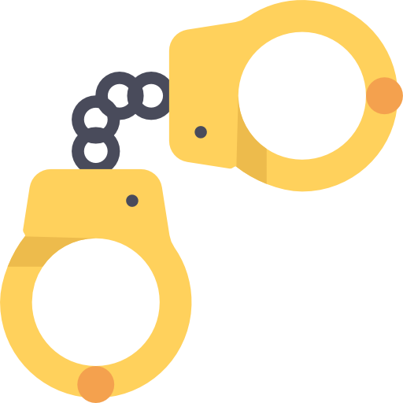
Umweltschutz
Notes:
Folie 9 'Schutz der Regenwälder‘
Nutella und Kaffee
Es gibt einige Produkte, die sehr beliebt sind, aber nur in einigen Teilen der Welt angebaut werden können. Zum Beispiel Kaffeebohnen und vor allem Palmöl. Palmöl ist eine Zutat in vielen Lebensmitteln, wie zum Beispiel Nutella. Es ist das, was Nutella so cremig macht. Weil Palmöl so beliebt ist, sind die Menschen bereit, große Teile des Regenwaldes abzuholzen, um Platz für den Anbau von mehr Palmöl zu schaffen. Häufig ist dies illegal.
Mit Erdbeobachtungssatelliten sind wir in der Lage, zu verfolgen, wo Wälder abgeholzt werden. Wir können den örtlichen Unternehmen oder Behörden sagen, wo sie suchen müssen, um die illegale Abholzung des Regenwalds zu stoppen.
Hintergrund zu Starling: https://www.intelligence-airbusds.com/monitoring-services-for-agriculture/#starling
Forstwirtschaft
Starling ist ein privates und unabhängiges Instrument, das es Unternehmen ermöglicht, die Umsetzung ihrer Waldpolitik zu überwachen. Dazu wird die Veränderung des Waldbewuchses über eine längere Zeitspanne verfolgt. Nestlé nutzt das Starling-System zur Überwachung ihrer gesamten Palmöl-Lieferkette. Starling hilft Nestlé, besser zu verstehen, wo Entwaldung stattfindet, was sie antreibt und wer daran beteiligt ist.

Slide 10
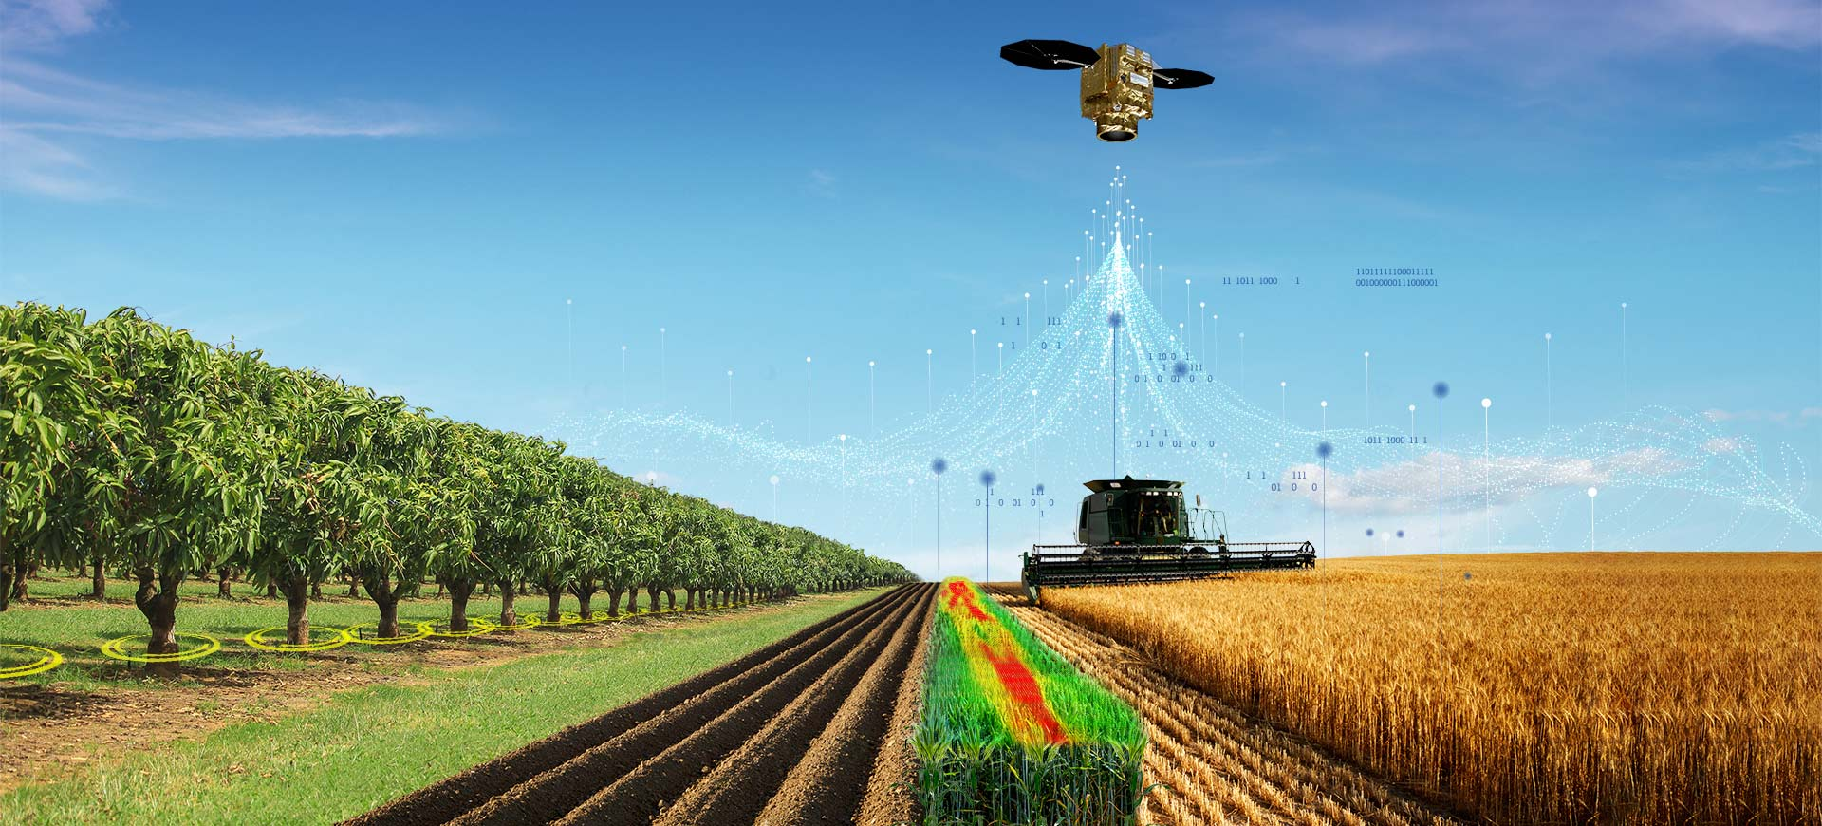
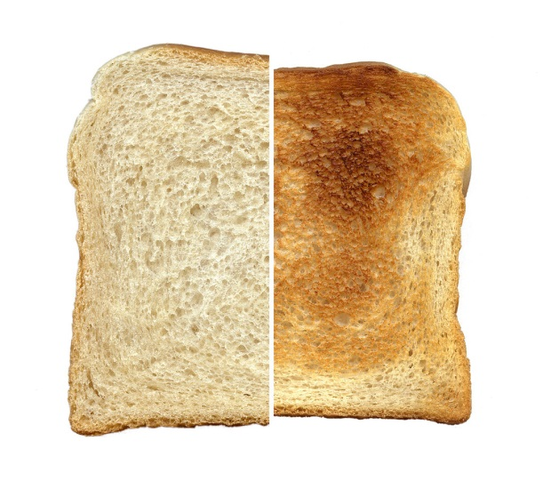
Was hatten Sie heute Morgen zum Frühstück?
Notes:
Folie 10 "Was hatten Sie heute Morgen zum Frühstück?’
Landwirte nutzen Satellitenbilder, um den besten Zeitpunkt für die Bewässerung ihrer Felder und die Ernte zu bestimmen. Satelliten können Bilder aufnehmen, die zeigen, wie gesund die Pflanzen sind. Als die Körner in Ihrem Müslis auf dem Feld wuchsen, schauten die Satelliten wahrscheinlich von oben zu.
Interaktion: Fragen Sie, wer einen Garten oder Topfpflanzen hat. Wenn ja, wer hat Samen gepflanzt? Woher wissen Sie, wann Sie die Pflanzen gießen müssen? Sich um eine Pflanze zu kümmern kann einfach sein (obwohl nicht jeder gut darin ist!). Aber stellen Sie sich mal vor, Sie hätten eine Million Pflanzen wie ein Großbauer...
Praktisches Beispiel für kleine Kinder: Nehmen Sie ein großes Bündel Strohhalme oder Toilettenpapierrollen auf einem Stück Pappe, färben Sie die Pappe an der Unterseite eines Strohhalms/einer Rolle rot. Bitten Sie die Kinder, von der Seite zu schauen, als ob sie auf ein Getreidefeld blicken würden, und fragen Sie, welches Stroh/welche Rolle trocken ist. Dann sollen sie sich auf einen Stuhl stellen und auf die Strohhalme/Rollen herunterschauen, damit sie den roten Strohhalm/Rolle identifizieren können. Satellitenbilder sind etwas komplizierter, aber der Wechsel der Perspektive beweist den Punkt.
Neuester Artikel: https://www.esa.int/Applications/Observing_the_Earth/Satellites_provide_crucial_data_on_crops_during_COVID-19
Airbus in der Landwirtschaft
Satelliten- und Drohnenbilder, die in digitale Airbus-Plattformen integriert sind, ermöglichen es der Landwirtschaft das Pflanzenwachstum zu verstehen und zu überwachen. Zu diesen Plattformlösungen gehören:
Verde hilft den Landwirten bei der Optimierung von Ernteerträgen, Bewässerung, Aussaat, Düngung und Ernteerfassung, um die Bewirtschaftung langfristig zu verbessern und so das Beste aus den Feldern auf möglichst nachhaltige Weise herauszuholen.
Farmstar unterstützt französische Landwirte bei der Verbesserung ihrer Ernte mit parzellenspezifischer Genauigkeit und bietet eine vollständige Palette von Informationen über den Zustand der Kulturen (Bestandszählungen, Ernährungszustand, Krankheitsrisiko usw.), um den Düngemitteleinsatz zu rationalisieren und so die Umwelt zu schützen.
AgNeo bietet den Agrarunternehmen eine innovative und zuverlässige Plattform zur Effizienzsteigerung. Es liefert handlungsrelevante Informationen unter Verwendung von Bildern, Felddaten und Wettereinsichten für die Landwirtschaft.

Slide 11
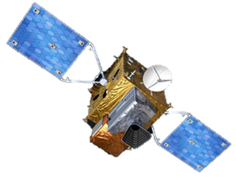
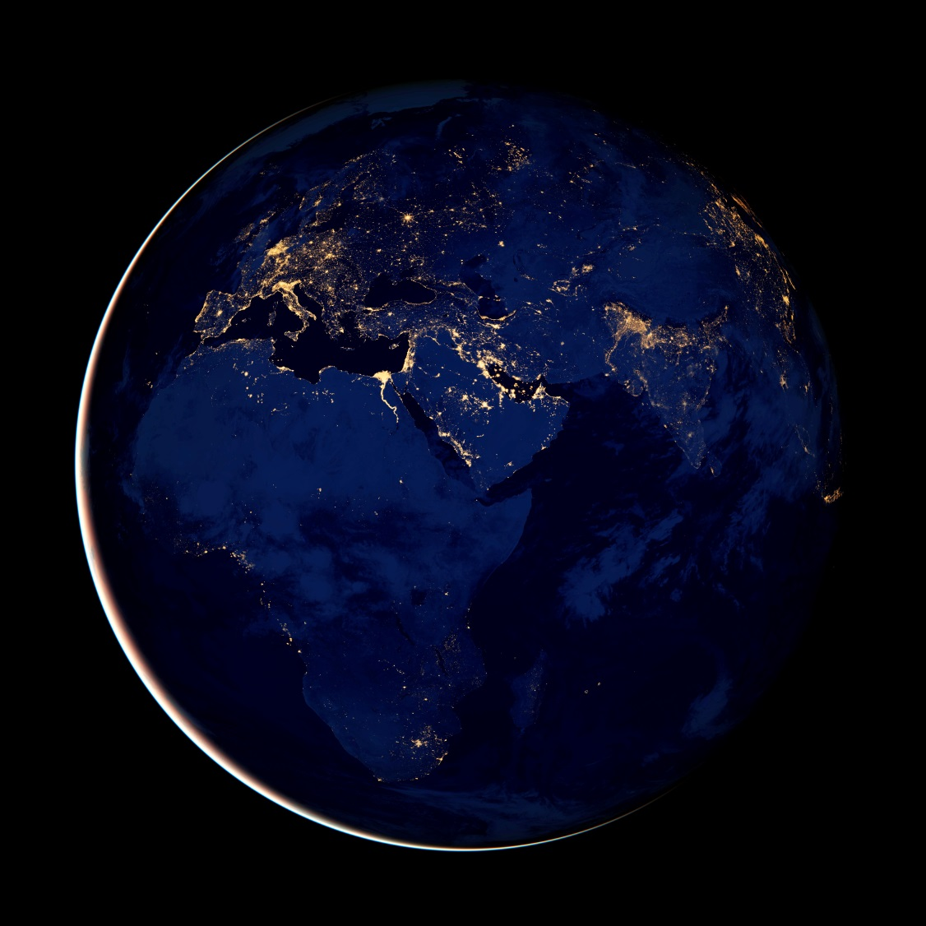
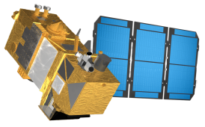
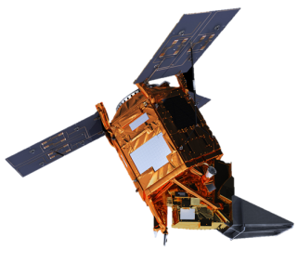
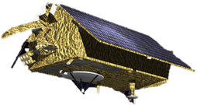
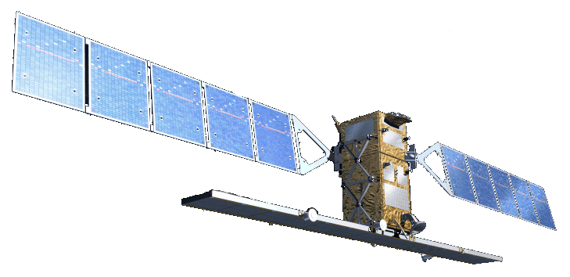
ESA CopernicusProgramm
Sentinel-4
Sentinel-3
Sentinel-5
Hauptauftrag-nehmer für 5 von 7 Programmen
Sentinel-2
Sentinel-5P
Lieferung von 7 Satelliten und 21 Instrumenten
Sentinel-1
Sentinel-6
Notes:
Folie 11 ‘ESA Copernicus-Programm‘
Copernicus ist das Erdbeobachtungsprogramm der Europäischen Union, das von der Europäischen Kommission in Partnerschaft mit der Europäischen Weltraumorganisation (ESA), den EU-Mitgliedstaaten und anderen EU-Agenturen koordiniert wird. Es umfasst ein System von Satelliten, luftgestützten Daten und Bodenstationen und liefert globale Überwachungsdaten und operative Dienste auf kostenloser Basis in sechs Bereichen: Atmosphäre, Meer, Land, Klima, Notfallreaktion und Sicherheit.
Jede Satellitenmission, die als Copernicus Sentinel bezeichnet wird, basiert auf einer Konstellation, die alle Anforderungen an die Überprüfung und Abdeckung erfüllt. Bislang wurden sieben Missionen entwickelt. Für diese Missionen wurden bereits Sentinel-1A und 1B, Sentinel-2A und 2B, Sentinel-3A und 3B sowie Sentinel-5P gestartet - und Sentinel-6A wird im November gestartet.
Die Missionen führen wissenschaftliche Technologien, wie z.B. Radar- und multispektrale Bildgebungsinstrumente zur Überwachung von Land, Ozean und Atmosphäre mit sich. Airbus spielt eine entscheidende Rolle beim Bau der Sentinel-Satelliten und ihrer Instrumente.

Slide 12
Satelliten schützen Satelliten
Notes:
Folie 12 'Satelliten schützen Satelliten‚
Die meiste Zeit ist es im Weltraum sehr friedlich. Es ist ruhig, jeder Satellit umkreist entweder die Erde auf seiner Umlaufbahn oder sitzt in einer geostationären Umlaufbahn und überträgt Daten.
Aber manchmal geschehen seltsame Dinge. Im Jahr 2018 wurde ein stationärer französischer Satellit von einem russischen Satelliten angeflogen, der den französischen Satelliten zu inspizieren schien (oder zu "hören" versuchte, was der Satellit ausstrahlte).
War dies Spionage? Und was wäre, wenn in Zukunft sogar Satelliten gezielt beschädigt oder zerstört würden? Zum Beispiel durch eine Kollision oder den Einsatz des Roboterarms? Wie können wir Satelliten vor solchen Angriffen schützen? Eine Idee, die derzeit entwickelt wird, ist eine Art "Bodyguard-Satellit" - ein Satellit, dessen Aufgabe es wäre, den Hauptsatelliten zu verteidigen.
Interaktion/Beispiel: Etwa so wie Prominente manchmal Leibwächter haben, weil sie Angst haben, auf der Straße angegriffen oder entführt zu werden.
Hintergrund-Artikel: https://spacenews.com/the-united-states-should-follow-frances-lead-in-space/

Slide 13
Nachhaltiger Weltraum
Notes:
Folie 13 'Nachhaltiger Weltraum‚
Airbus arbeitet daran, eine nachhaltige Weltraumumgebung zu gewährleisten.
Was bedeutet "nachhaltig"? Airbus glaubt daran, gegenüber künftigen Generationen eine Verantwortung für den Schutz der Umwelt im Weltraum zu haben. Es liegt in unser aller Interesse, diese natürliche Ressource zu schützen, ähnlich wie die Ozeane, da der Weltraum für das tägliche Leben lebenswichtig ist. Von der Wettervorhersage bis hin zur globalen Vernetzung, der Überwachung des Klimawandels und der Navigation.
Wir stehen an der Schwelle des Konstellations-Zeitalters: Airbus ist Mitglied der Space Safety Coalition, die sich für eine Stärkung des Weltraumrechts einsetzt, wenn Satelliten-Konstellationen Realität werden.
Airbus fördert die Entwicklung und Umsetzung eines Weltraumverkehrsmanagements, welches das Kollisionsrisiko minimiert.
Airbus ist das erste Unternehmen, das Technologien im Orbit testet, um Weltraumschrott zu beseitigen (harpunen-, netz- und visionsbasierte Navigation) und Kollisionen von Raumfahrzeugen zu vermeiden (ANIMATION EINS – Reduzierung der Anzahl von Satelliten). Umso mehr Raumfahrtkonstellationen Realität werden, wird auch die Notwendigkeit zunehmen, Satelliten am Ende ihrer Lebensdauer aus der Umlaufbahn zu entfernen. (ANIMATION ZWEI - Friedhofsumlaufbahn) (ANIMATION DREI - De-Orbit)
Nicht zuletzt hat Airbus im Rahmen der Beratungsgruppe des Weltwirtschaftsforums (WEF) auch das Umweltzeichen "SSR" (Space Sustainability Rating) für Weltraummissionen gefördert.
Denn was könnte ohne eine nachhaltige Entwicklung des Weltraums geschehen? Manchmal ist es einfacher, die Frage zu stellen: Jetzt, wo wir uns an die Vorteile von Satelliten gewöhnt haben, wie würde die Welt aussehen, wenn es morgen keine Satelliten mehr gäbe?

Slide 14
Entsorgung von Weltraumschrott
Notes:
Folie 14 'Verschmutzungen entfernen
Dieses kurze Video zeigt die vier Experimente, die Airbus und seine Partner auf dem Gebiet der Beseitigung von Weltraumschrott durchgeführt haben.

Slide 15
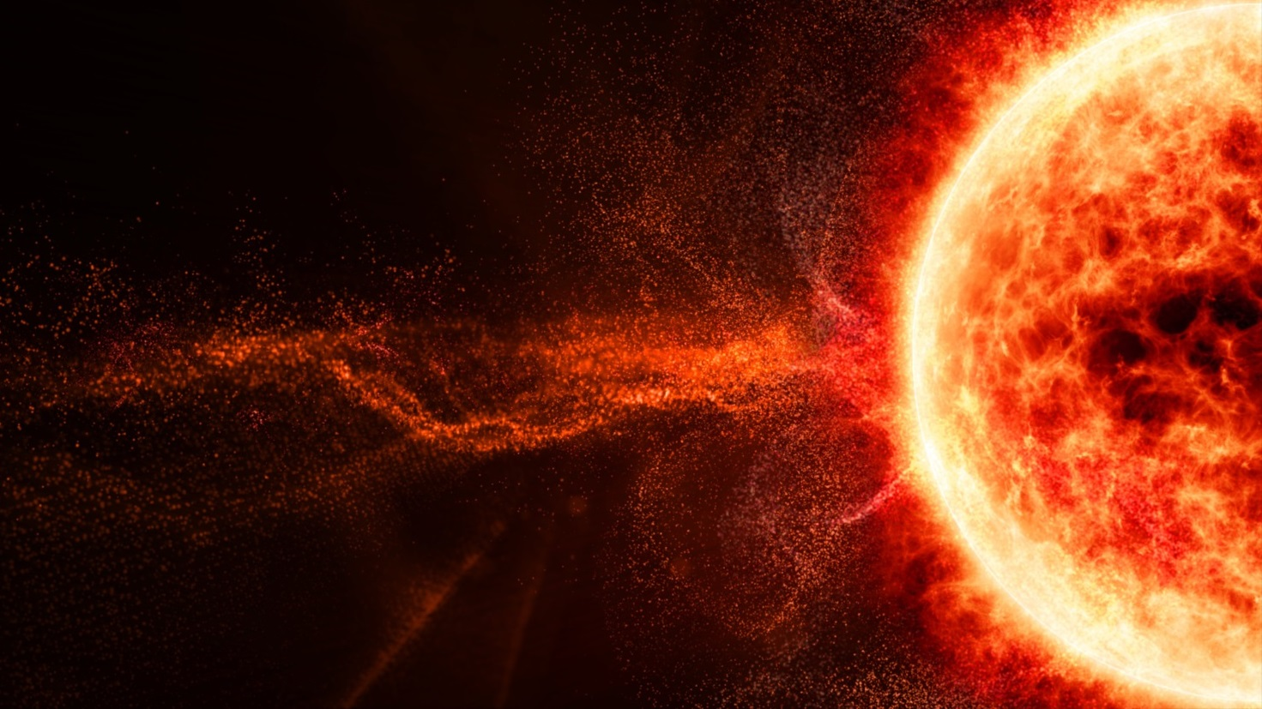
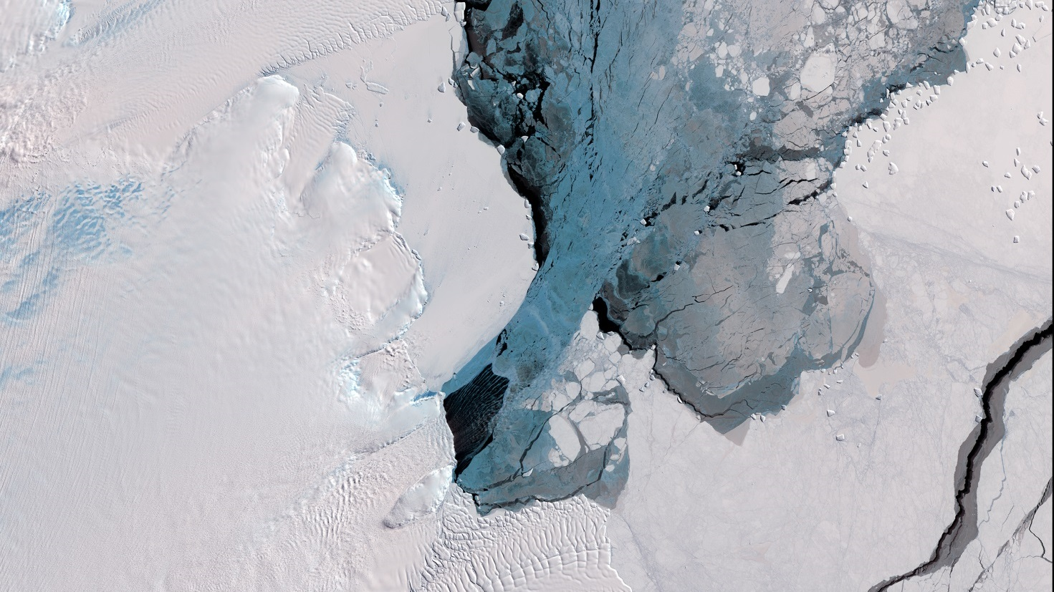
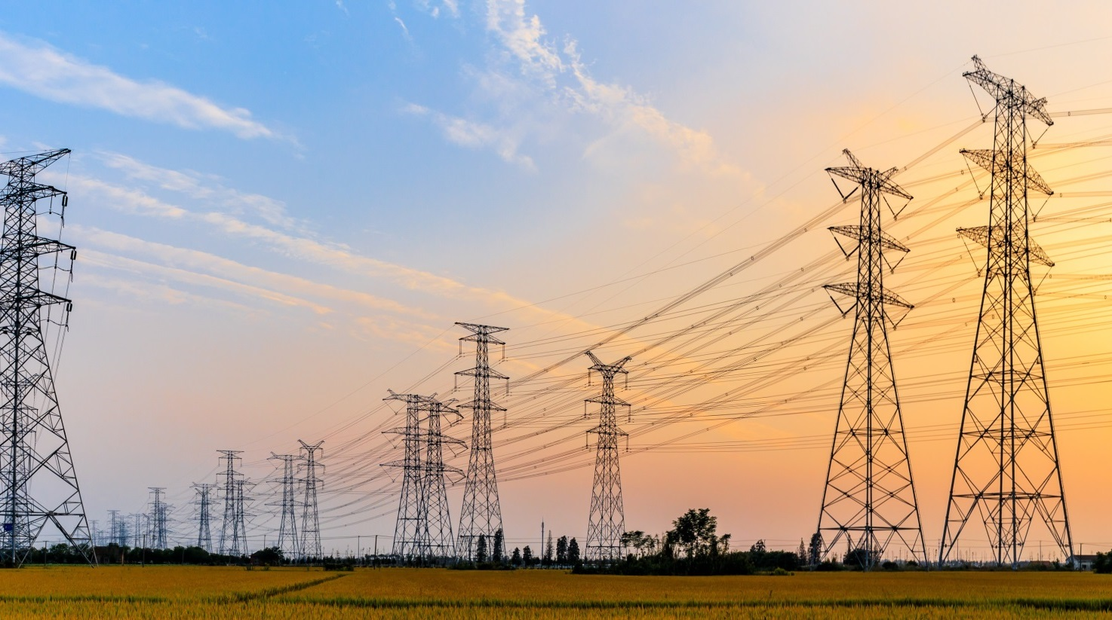
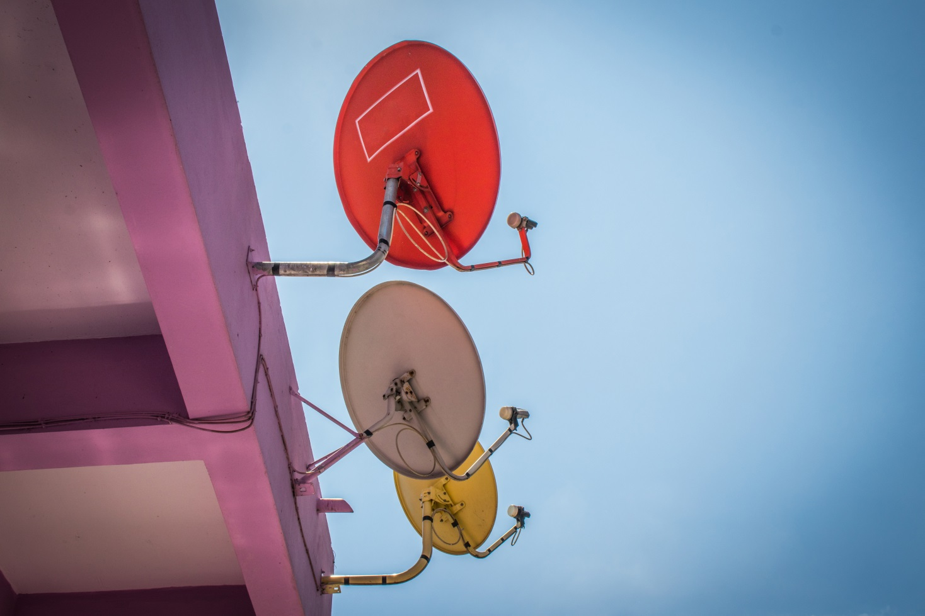
URSACHENFORSCHUNG
Weltraumwetter/ Carrington-Ereignis
Weltraummüll/ Kessler-Effekt
Weltraum-Sabotage
ERDBEOBACHTUNG
Fernerkundungsdaten sind grundlegend für
Zuverlässige Wettervorhersagen
Sicherheitskritische Beobachtungen
Überwachung des Klimawandels
EINE WELT OHNE SATELLITEN
POSITION, NAVIGATION UND ZEIT
Genaue Zeitstempel sind unerlässlich für
Wirtschaft/Handel und Geldströme
Stabilität der Leistung
Internet-Konnektivität
KOMMUNIKATION
Satellitengestützte Konnektivität gewährleistet
Stabile Internetversorgung
Zuverlässige und sichere Kommunikation
Informationsfluss im globalen Maßstab
Notes:
Folie 15 'Eine Welt ohne Satelliten‚
Könnte dies Wirklichkeit werden?
Es ist in der Tat nicht so sehr die Frage, ob dies geschehen wird, sondern vielmehr die Frage, wann, wie und in welchem Umfang.
Experten haben drei mögliche Ursachen identifiziert:
(1) Weltraum-Sabotage: Wir haben gesehen, dass weltraumgestützte Systeme sehr wichtig sind. Ohne sie würde sich unsere Welt ganz sicher verändern, und zwar nicht auf eine gute Art und Weise. Diese Bedeutung macht sie für einen Feind zu einem attraktiven Ziel, um die Fähigkeiten anderer Nationen auf dem Schlachtfeld und darüber hinaus zu schädigen.
(2) Ein weiteres mögliches Szenario ist das Weltraumwetter, insbesondere in Form einer Sonneneruption:
Sonneneruptionen sind geladene Teilchen, die die Sonne bei einem Ausbruch abgibt. Sie treten recht häufig auf, sind aber normalerweise harmlos, da sie schwach sind oder nicht auf die Erde gerichtet sind. Wenn jedoch eine große Sonneneruption in Richtung unseres Planeten ausgestrahlt würde - ein so genanntes Carrington-Ereignis - hätten wir etwa drei Tage Zeit, uns darauf vorzubereiten. Realistisch betrachtet gibt es jedoch nicht allzu viele Präventivmaßnahmen, und die ausgesandten Partikel könnten bei einem einzigen Ereignis die Leistung von etwa 50% der Satelliten einschränken oder diese schwer beschädigen. Es wird vorhergesagt, dass ein solches Ereignis einmal alle 100 bis 200 Jahre eintreten wird.
(3) Das letzte mögliche Szenario steht im Zusammenhang mit Weltraummüll und dem, was wir den Kessler-Effekt nennen. Die Abbildung einer Kollision zwischen zwei Raumschiffen: Die entstehenden Trümmer könnten in einem Ketteneffekt eine exponentielle Trümmerwolke verursachen, Satelliten dauerhaft zerstören und Umlaufbahnen durcheinander bringen. Schon heute befinden sich 21.000 Trümmerteile, die größer als 10 cm sind, auf der Erdumlaufbahn - bei nur ~1.800 aktive Satelliten. Da die Zahl der Satelliten zunimmt und immer mehr Konstellationen insbesondere in eine niedrige Erdumlaufbahn gebracht werden, ist die Vermeidung solcher Kollisionen heute eine der wichtigsten Herausforderungen.
Ein weiterer erwähnenswerter Aspekt ist das Stören von Satellitensignalen oder die anderweitige Manipulation der Bodeninfrastruktur wie z.B. der Empfangsstationen. Ohne in die Raumfahrzeuge im Orbit eingreifen zu müssen, lassen sich die Datenverbindungen und Signale von Satelliten stören. Damit wird die Verfügbarkeit weltraumgestützter Services und die Informationsqualität maßgeblich beeinflusst..

Slide 16
Bauen Sie Ihren eigenen Satelliten
CHEOPS - der Planetenfinder
Rosetta - Der Kometenjäger
Aeolus - der Windleser
Notes:
Folie 16 'Bauen Sie Ihren eigenen Satelliten
CHEOPS: https://www.esa.int/kids/en/things_to_do/Build_your_own/Build_your_own_Cheops_spacecraft
AEOLUS: https://www.esa.int/kids/en/things_to_do/Build_your_own/Build_your_own_Aeolus_model
ROSETTA: https://www.esa.int/Education/Teach_with_Rosetta/Build_a_Rosetta_Model

Slide 17
Quellenangaben
Eye (slide x) Icons made by <a href="https://www.flaticon.com/authors/freepik" title="Freepik">Freepik</a> from <a href="https://www.flaticon.com/" title="Flaticon"> www.flaticon.com</a>
Ear (slide x) Icons made by <a href="https://www.flaticon.com/authors/freepik" title="Freepik">Freepik</a> from <a href="https://www.flaticon.com/" title="Flaticon"> www.flaticon.com</a>
Clock (slide x) Icons made by <a href="https://www.flaticon.com/authors/freepik" title="Freepik">Freepik</a> from <a href="https://www.flaticon.com/" title="Flaticon"> www.flaticon.com</a>
Farm (slide 9) Icons made by <a href="https://www.flaticon.com/authors/freepik" title="Freepik">Freepik</a> from <a href="https://www.flaticon.com/" title="Flaticon"> www.flaticon.com</a>
Tractor (slide 9) Icons made by <a href="https://www.flaticon.com/authors/photo3idea-studio" title="photo3idea_studio">photo3idea_studio</a> from <a href="https://www.flaticon.com/" title="Flaticon"> www.flaticon.com</a>
Farmer (slide 9) Icons made by <a href="https://www.flaticon.com/free-icon/farmer_3057063" title="iconixar">iconixar</a> from <a href="https://www.flaticon.com/" title="Flaticon"> www.flaticon.com</a>
Map (slide x) Icons made by <a href="https://www.flaticon.com/authors/freepik" title="Freepik">Freepik</a> from <a href="https://www.flaticon.com/" title="Flaticon"> www.flaticon.com</a>
Sun (slide x) Icons made by <a href="https://www.flaticon.com/authors/good-ware" title="Good Ware">Good Ware</a> from <a href="https://www.flaticon.com/" title="Flaticon"> www.flaticon.com</a>
Rain (slide x) Icons made by <a href="https://www.flaticon.com/authors/bqlqn" title="bqlqn">bqlqn</a> from <a href="https://www.flaticon.com/" title="Flaticon"> www.flaticon.com</a>
Snowflake (slide x) Icons made by <a href="https://www.flaticon.com/authors/freepik" title="Freepik">Freepik</a> from <a href="https://www.flaticon.com/" title="Flaticon"> www.flaticon.com</a>
Wind (slide x) Icons made by <a href="https://www.flaticon.com/authors/freepik" title="Freepik">Freepik</a> from <a href="https://www.flaticon.com/" title="Flaticon"> www.flaticon.com</a>
Tornado (slide x) Icons made by <a href="https://www.flaticon.com/authors/freepik" title="Freepik">Freepik</a> from <a href="https://www.flaticon.com/" title="Flaticon"> www.flaticon.com</a>
Plane (slide x) Icons made by <a href="http://www.freepik.com/" title="Freepik">Freepik</a> from <a href="https://www.flaticon.com/" title="Flaticon"> www.flaticon.com</a>
Nutella (slide x) Icons made by <a href="https://www.flaticon.com/authors/freepik" title="Freepik">Freepik</a> from <a href="https://www.flaticon.com/" title="Flaticon"> www.flaticon.com</a>
Rainforest (slide x) Icons made by <a href="https://www.flaticon.com/authors/freepik" title="Freepik">Freepik</a> from <a href="https://www.flaticon.com/" title="Flaticon"> www.flaticon.com</a>
Chainsaw (slide x) Icons made by <a href="https://www.flaticon.com/authors/good-ware" title="Good Ware">Good Ware</a> from <a href="https://www.flaticon.com/" title="Flaticon"> www.flaticon.com</a>
Fire (slide x) Icons made by <a href="https://www.flaticon.com/authors/freepik" title="Freepik">Freepik</a> from <a href="https://www.flaticon.com/" title="Flaticon"> www.flaticon.com</a>
Handcuffs (slide x) Icons made by <a href="https://www.flaticon.com/authors/freepik" title="Freepik">Freepik</a> from <a href="https://www.flaticon.com/" title="Flaticon"> www.flaticon.com</a>
Farm (slide x) Icons made by <a href="https://www.flaticon.com/authors/mynamepong" title="mynamepong">mynamepong</a> from <a href="https://www.flaticon.com/" title="Flaticon"> www.flaticon.com</a>
Social Media phone Icons made by <a href="https://www.flaticon.com/authors/freepik" title="Freepik">Freepik</a> from <a href="https://www.flaticon.com/" title="Flaticon"> www.flaticon.com</a>
Notes:
Quellenangaben

Slide 18
Danke!
Confidential and proprietary document.
This document and all information contained herein is the sole property of Airbus. No intellectual property rights are granted by the delivery of this document or the disclosure of its content. This document shall not be reproduced or disclosed to a third party without the expressed written consent of Airbus. This document and its content shall not be used for any purpose other than that for which it is supplied.
Airbus, it’s logo and product names are registered trademarks.

